Slide 1
KONKREETTISEN AJATTELUN KAUSI
7-12-vuotiaana
Viikon pähkinät: https://www.youtube.com/watch/?v=QpnmhuYbNYk
Leena Pirnes

Slide 2
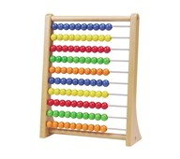
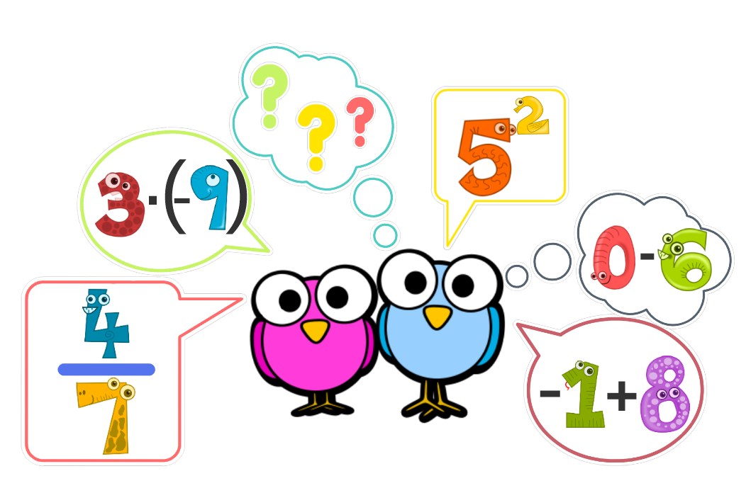

Ajattelu vielä sidoksissa konkreettisiin asioihin, joita voi kosketella ja nähdä
  Ymmärretään kuitenkin käänteisyyden (esim. 5+2
  on sama kuin 2+5) ja säilyvyyden (esim. muovailuvahan määrä
  pysyy samana vaikka kappaleen muoto muuttuu) käsitteitä
Abstrakti ajattelu alkaa kehittyä
  Ensimmäisten luokkien jälkeen laskujen laskeminen päässä ilman apuvälinetä alkaa sujua
Looginen päättely yltää kieleen ja luokittelukykyyn
→ Lapsi osaa luokitella asioita useiden ominaisuuksien perusteella ja järjestää asioita
loogisesti esim. esineiden laittaminen kokojärjestykseen)
Käsitys ajasta laajenee nykyhetkestä menneeseen ja tulevaan

Slide 3

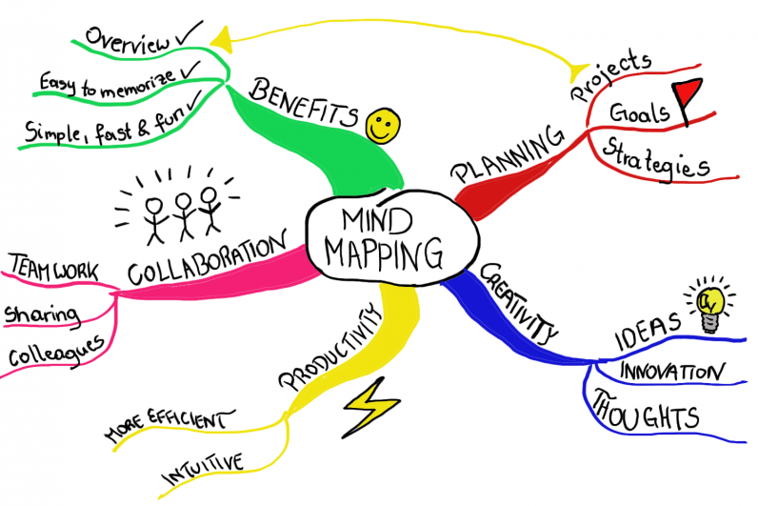
Ajantaju ja välimatkojen ymmärrys muuttuu varmemmaksi
Lapsi ymmärtää kellon
Itsekeskeisyys vähenee
→ Vaiheittain lapsi myös oppii ymmärtämään asioita muiden näkökulmasta.
Ajatteluun tulee vähitellen lisää joustavuutta ja lapsi kykenee ongelmia ratkaistessaan harkitsemaan erilaisia vaihtoehtoja.
Päättelykyky kohenee ja syy-seuraussuhteet selkenevät
Harjaantuu kyky käyttää erilaisia muististrategioita
(esim. toistaminen, ryhmittely, mielleyhtymät)

